Slide 1
7. HAFTA
Levha Hareketleri, Yer Şekilleri ve Jeolojik Zamanlar
7
26-30 Ekim 2026 · kısa hafta
ÖĞRENME ÇIKTISI · COĞ.10.3.1
Yerkürenin tektonik yapısını çözümleyebilme
Süreç bileşenleri
b) Yeryüzü şekilleri ile levha tektoniği arasındaki ilişkiyi belirler.
10. Sınıf Coğrafya · 3. Ünite: Doğal Sistemler ve Süreçler
42 / 350
Notes:
AMAÇ: Haftanın birinci ders saatinin çıktısı: yer şekilleri ile levha tektoniği ilişkisi.
NASIL: İkinci ders saatinde 3.2'ye (aşınma ve çözünme) başlanacağını söyleyin; o bölümün kendi ayracı vardır.
KAYNAK: Program (2026) COĞ.10.3.1 b.
NOT: KISA HAFTA: dersi 28 Ekim Çarşamba (öğleden sonra ders yok) ya da 29 Ekim Perşembe (tatil) olan şubede bu aşama 8. haftanın başına taşınır.

Slide 2
Bugünün yolu
7. HAFTA
1
2
3
4
5
6
Dağlar
Volkanizma
Deprem
Türkiye
Jeolojik zaman
Ayrışma
Kalkan, kıvrım, kırık · s. 56-57
Koniler ve dağılış · s. 58-63
Faylar · s. 64-65
Fay sistemleri · s. 66-67
Çizelge · s. 68-69
Fiziksel ayrışma · s. 70-71
10. Sınıf Coğrafya · 3. Ünite: Doğal Sistemler ve Süreçler
43 / 350
Notes:
AMAÇ: Blok dersin akışı.
NASIL: İlk beş istasyon birinci ders saatidir (yoğun anlatım: her istasyonun sonunda bir soru-cevap); ayrışma ikinci ders saatidir.
KAYNAK: Ders planı, 7. hafta akışı.
NOT: KISA HAFTA: dersi 28 Ekim Çarşamba (öğleden sonra ders yok) ya da 29 Ekim Perşembe (tatil) olan şubede bu aşama 8. haftanın başına taşınır.

Slide 3
Geçen haftadan: 10 milyon yıl sonra Dünya
ÖNGÖRÜ
İki arkadaşımızın öngörüsü
• Hangi değişimi çizdi?
• Hangi levha hareketine dayanıyor: ayrılma, yanal kayma, yaklaşma?
• Kanıtı kitapta nerede? (harita, görsel, sayfa)
Hatırla: 10 cm/yıl × 10 milyon yıl ≈ 1.000 km
10. Sınıf Coğrafya · 3. Ünite: Doğal Sistemler ve Süreçler
Kitap s. 56
44 / 350
Notes:
AMAÇ: 6. haftanın 4. adım çizimlerinden iki öngörüyü paylaşmak (programın öngörü ve tartışma uygulaması, SDB2.1).
SÜRE: 3 dk (esnek; kısa haftada atlanabilir).
NASIL: Önceden seçtiğiniz iki farklı çizimi gösterin; sınıf her birinin gerekçesini kanıtla tartar: 'Hangi levha hareketine dayanıyor?'
KAYNAK: Kitap s. 56, 4. adım.

Slide 4
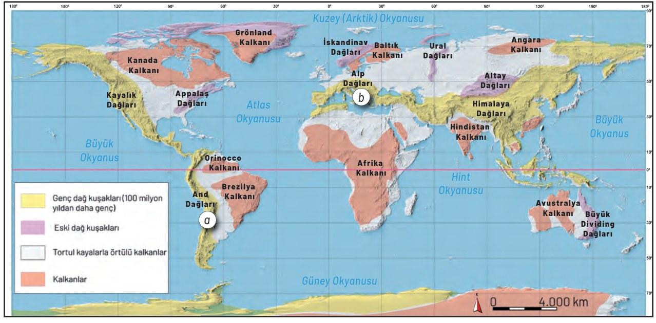
Kıtaların iki ana yapısı: kalkanlar ve dağ kuşakları
HARİTA 3.5
Kalkan
Kıtaların çekirdeği; oluşumu 600 milyon yıl öncesine kadar dayanan, büyük oranda aşınarak alçalmış sert araziler
Genç dağ kuşakları
son 100 milyon yıllık süreçte oluşan dik yamaçlı, yüksek, genç dağ kuşaklarıdır: Alp-Himalaya, Kayalık, And
Yaşlı dağ kuşakları
Aşınıp alçalmış: Appalaş, İskandinav ve Ural Dağları başlıca yaşlı dağ kuşaklarıdır
10. Sınıf Coğrafya · 3. Ünite: Doğal Sistemler ve Süreçler
Kitap s. 56-57
45 / 350
Notes:
AMAÇ: Okyanus havzaları ve kıtaların yer şekillerini; kalkanları, genç ve yaşlı dağ kuşaklarını haritada göstermek (süreç bileşeni b).
NASIL: Lejantı okutun: sarı genç dağ kuşakları (100 milyon yıldan daha genç), mor eski dağ kuşakları, açık gri tortul kayaçlarla örtülü kalkanlar, pembe kalkanlar. Öğrenciler iki genç, iki yaşlı dağ kuşağını gösterir.
KAYNAK: Kitap s. 56-57 metin ve Harita 3.5 (lejant sayfa görüntüsünden). Orojenez (Video) (s. 57): https://ders.eba.gov.tr/ders//redirectContent.jsp?resourceId=1dd8e26021ec6e48296ce8e5ae0178e8&resourceType=1&resourceLocation=2

Slide 5
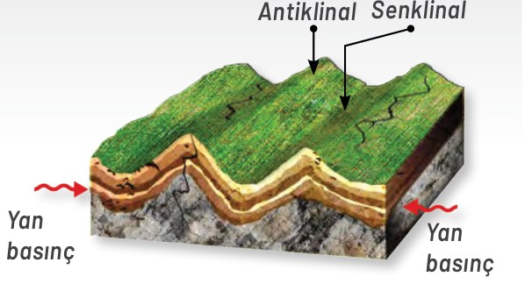
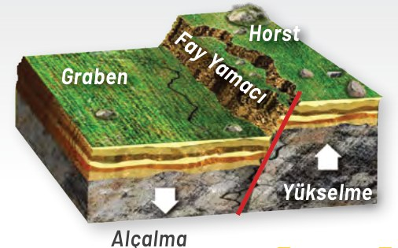
Orojenez: kıvrım dağları ve kırık dağları
OROJENEZ
Kıvrım dağları
Kırık dağları
• Sıkışan bu tabakaların kıvrılarak yükselmesiyle kıvrım dağları oluşur.
• Kıvrılan arazilerin yüksekte kalan kesimlerine antiklinal, alçakta kalan kesimlerine senklinal adı verilir.
• Kırılan arazinin bir kısmı yükselir (horst), bir kısmı alçalır (graben).
• Horst alanları kırık dağlarını, graben alanları ise çöküntü alanlarını oluşturur.
10. Sınıf Coğrafya · 3. Ünite: Doğal Sistemler ve Süreçler
Kitap s. 57
46 / 350
Notes:
AMAÇ: Sıkışan tabakaların kıvrılması ya da kırılmasıyla oluşan dağları ayırt etmek.
NASIL: Bir kâğıt destesini iki yandan bastırın (kıvrım); kırılmayan sert bir cetvelin kırılmasını anlatın (kırık). Horst-graben eşini 'yükselen-alçalan' diye okutun; Türkiye örnekleri 4. istasyonda.
KAYNAK: Kitap s. 57 metin, Görsel 3.9-3.10.

Slide 6
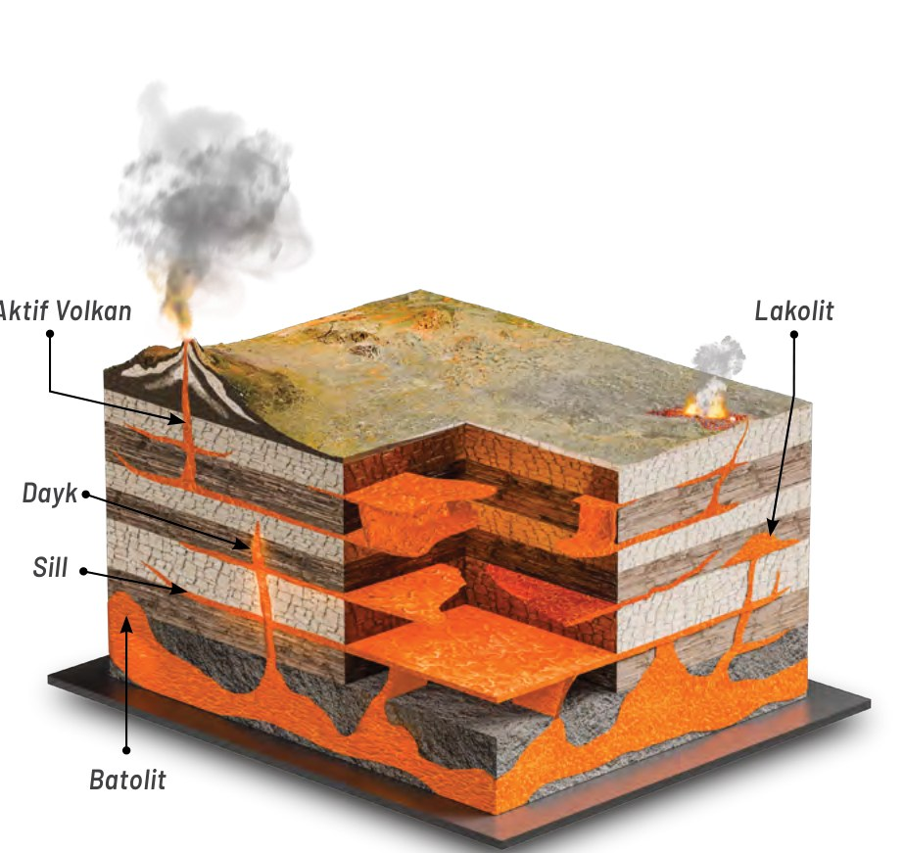
Volkanizma: yüzeyde ve derinde
VOLKANİZMA
VOLKANİZMA
Volkanizma; yer kabuğunun derinliklerinde bulunan magmanın (erimiş kayaçlar), gazların ve diğer malzemelerin yüzeye veya yüzeye yakın bir noktaya ulaşma sürecidir.
Yüzey volkanizması
Derinlik volkanizması
Volkan konileri, krater ve kaldera, tüf platoları, maar çukuru
Magma yüzeye çıkamaz, yer kabuğu içinde katılaşır: batolit, lakolit, sill, dayk
Volkanik araziler çekicidir: metal türü madenlere, mineral yönünden zengin topraklara, sıcak su kaynaklarına sahip olması
10. Sınıf Coğrafya · 3. Ünite: Doğal Sistemler ve Süreçler
Kitap s. 58-60
47 / 350
Notes:
AMAÇ: Volkanizmayı tanımlamak; yüzey ve derinlik volkanizmasını ayırmak.
NASIL: Tanımı okutun. Sağdaki görselde aktif volkan (yüzey) ile batolit, lakolit, sill ve dayk'ı (derinlik) gösterin. 'Volkanik araziler neden insanı çeker?' sorusunu sorun.
KAYNAK: Kitap s. 58-60, Görsel 3.15. Volkanizma (Video) (s. 60): https://ders.eba.gov.tr/ders//redirectContent.jsp?resourceId=30c2b7e5674bed0b9b491c1808921550&resourceType=1&resourceLocation=2

Slide 7
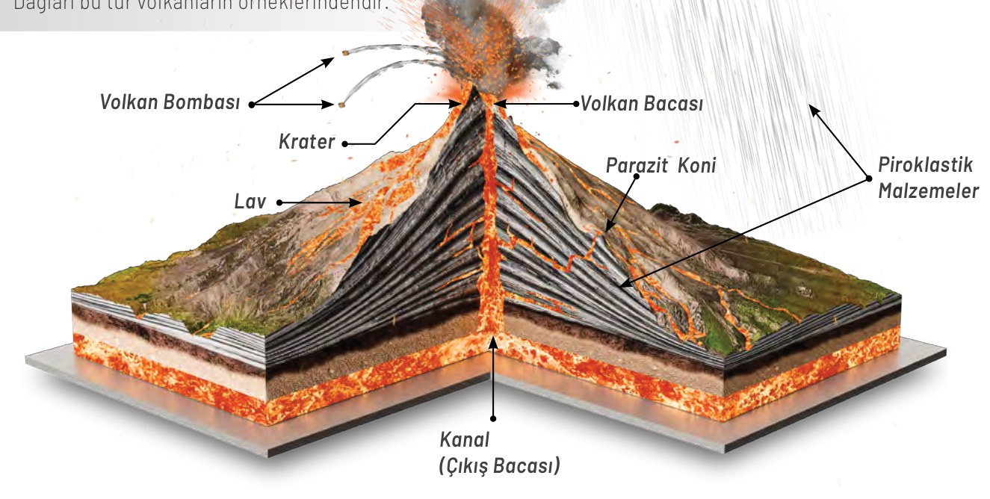
Püskürme türleri ve volkan konileri
VOLKANİZMA
Tür | Nasıl oluşur? | Örnek
Tabakalı volkan | Az akışkan lav + piroklastik malzeme; tabanı dar, dik yamaçlı | Fuji, Etna, Vezüv
Kalkan volkan | Akışkan bazaltik lav; yayvan; kraterde kaldera | Mauna Loa, Kilauea
Tüf konisi | Piroklastik malzeme; birkaç yüz metre | Parikutin, Kula (Divlit)
Çizgisel (fisür) | Uzun çatlaklardan akışkan bazaltik lav → lav platoları | —
10. Sınıf Coğrafya · 3. Ünite: Doğal Sistemler ve Süreçler
Kitap s. 58-60
48 / 350
Notes:
AMAÇ: Merkezî püskürmenin üç koni türünü ve çizgisel püskürmeyi örnekleriyle ayırmak.
NASIL: Soldaki görselde tabakalı volkanın krater, baca, parazit koni ve piroklastik malzemesini gösterin. Tabloyu satır satır okutun; lavın akışkanlığı ile koninin biçimi arasındaki ilişkiyi sorun (akışkan → yayvan, az akışkan → dik).
KAYNAK: Kitap s. 58-60, Görsel 3.11 (etiketler sayfa görüntüsünden).

Slide 8
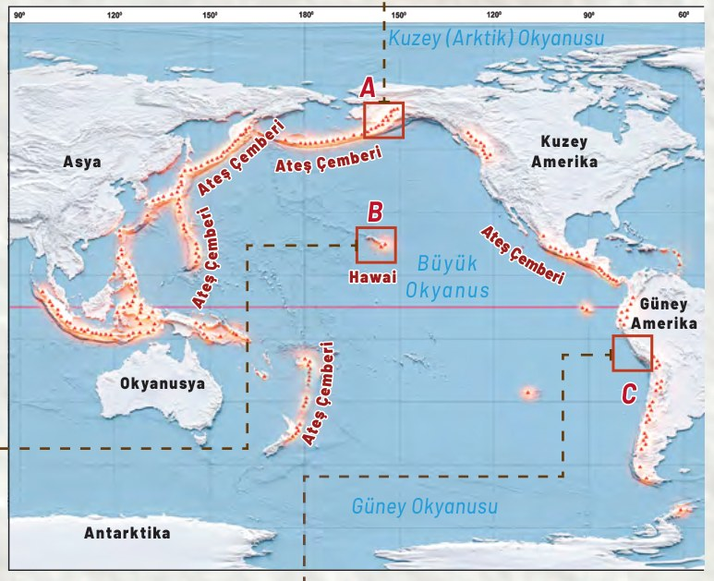
Volkanlar nerede?
DAĞILIŞ
• Ateş çemberi: Volkanik faaliyetlerin büyük kısmı ateş çemberi olarak adlandırılan Pasifik Levhası sınırlarında gerçekleşmektedir.
• Sıcak nokta: Hawai Adaları — fay yok ama magma çok sıcak ve etkin.
• Kıtalar üzerinde fay hatlarının bulunduğu Akdeniz çevresi ve Doğu Afrika Rift Hattı volkanizma meydana gelen başlıca alanlardır.
10. Sınıf Coğrafya · 3. Ünite: Doğal Sistemler ve Süreçler
Kitap s. 62
49 / 350
Notes:
AMAÇ: Volkanların dağılışını levha sınırlarıyla ilişkilendirmek (programın uygulaması: levha sınırları haritası üzerinde volkanizma).
NASIL: Haritada ateş çemberini parmakla izletin; Hawai'yi (sıcak nokta) gösterin. 'Türkiye hangi alana yakın?' → Akdeniz çevresi.
KAYNAK: Kitap s. 62 metin ve harita.

Slide 9
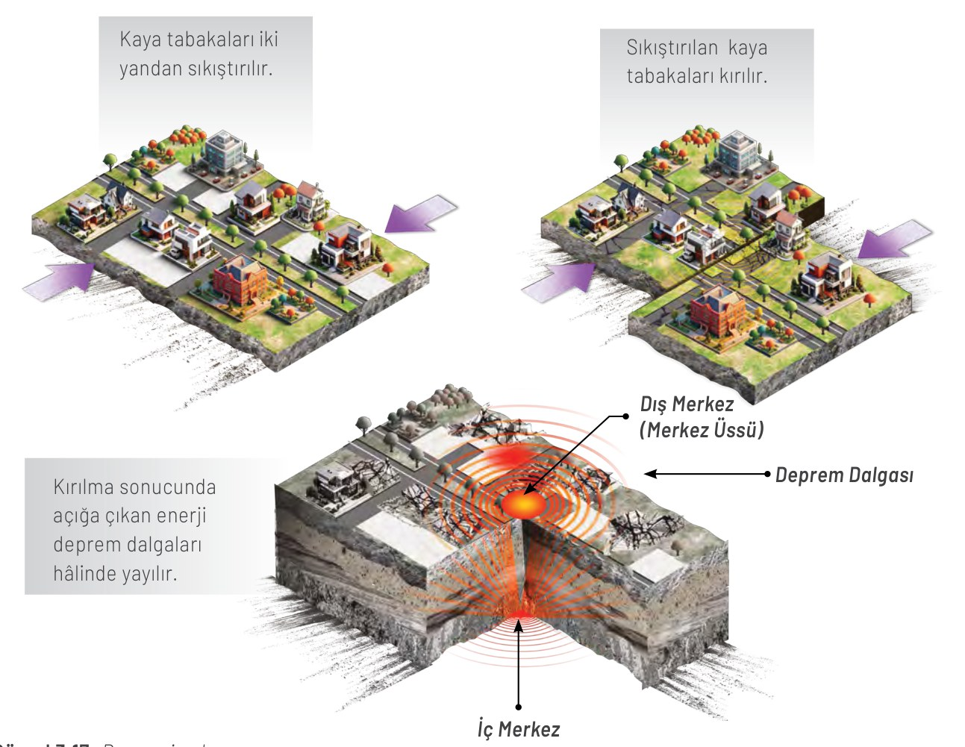
Deprem nasıl oluşur?
DEPREM
1
Mantodaki akıntılar levhaları hareket etmeye zorlar; fay boyunca sürtünme hareketi engeller.
2
Levhalar arasındaki hareketi engelleyen sürtünme kuvveti aşılırsa enerji boşalması meydana gelir ve ani bir hareket gerçekleşir.
3
Enerji deprem dalgası olarak yayılır: İç Merkez odak noktası; Dış Merkez en çok hissedilen yer.
10. Sınıf Coğrafya · 3. Ünite: Doğal Sistemler ve Süreçler
Kitap s. 64
50 / 350
Notes:
AMAÇ: Depremin oluşumunu, iç ve dış merkezi göstermek.
NASIL: Üç adımı görselle eşleyin. 'Deprem en çok nerede hissedilir?' → dış merkez.
KAYNAK: Kitap s. 64, Görsel 3.17. Deprem (Video) (s. 65): https://ders.eba.gov.tr/ders//redirectContent.jsp?resourceId=61082a39866b2fac5e6b507a4d1b7638&resourceType=1&resourceLocation=2
NOT: Kitap s. 64 'Magmadaki konveksiyonel akıntılar' der; s. 49 ve s. 54'te akıntılar mantodadır — slaytta 'mantodaki' kullanıldı.

Slide 10
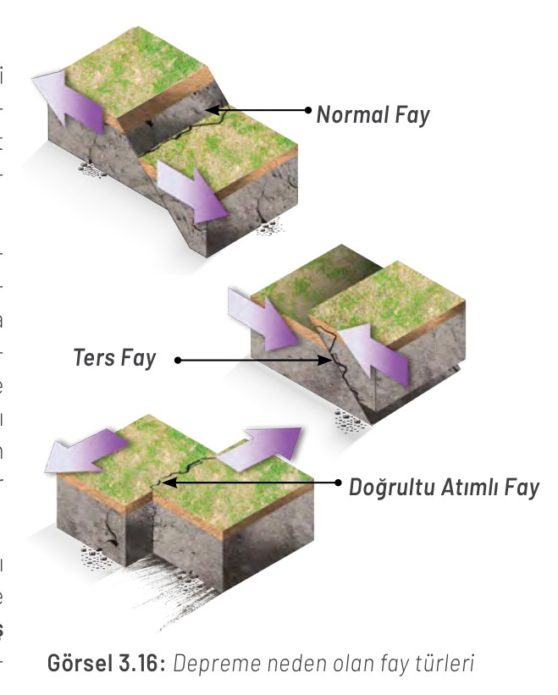
Fay türleri, ölçüm ve tsunami
DEPREM
Depremler; normal, ters ve doğrultu atımlı fayların bulunduğu yer kabuğunun zayıf arazilerinde meydana gelir.
Bilgi Notu
Depremler, sismograf adı verilen aletle ölçülür. Deprem büyüklüğünü tespit etmek için daha çok Richter (Rihter) ölçeği kullanılır.
Okyanus, deniz ve göl tabanlarında meydana gelen depremler ise tsunami adı verilen dev dalgalar oluşturabilir.
10. Sınıf Coğrafya · 3. Ünite: Doğal Sistemler ve Süreçler
Kitap s. 64-65
51 / 350
Notes:
AMAÇ: Depreme neden olan üç fay türünü; depremin ölçülmesini (kitabın Bilgi Notu) ve tsunamiyi vermek.
NASIL: Fay görselinde okları izletin: normal fayda bloklar uzaklaşır, ters fayda sıkışır, doğrultu atımlıda yan yana kayar (6. haftanın transform fayı). Ölçüm için yalnız kitabın Bilgi Notu: başka ölçek ya da sayı vermeyin (zenginleştirme projesi konusu).
KAYNAK: Kitap s. 64-65, Görsel 3.16, Bilgi Notu.

Slide 11
Bilgimizi Yoklayalım
YOKLAMA 3
Depremin en fazla hissedildiği ve etkilerinin en çok görüldüğü yere ne ad verilir?
A
İç merkez
B
Dış merkez
C
Hendek
D
Kaldera
E
Fay yamacı
10. Sınıf Coğrafya · 3. Ünite: Doğal Sistemler ve Süreçler
Kitap s. 64
52 / 350
Notes:
AMAÇ: Ara yoklama 3.
KAYNAK: Kitap s. 64.

Slide 12
Bilgimizi Yoklayalım — Cevap
YOKLAMA 3
Depremin en fazla hissedildiği ve etkilerinin en çok görüldüğü yere ne ad verilir?
A
İç merkez
B
Dış merkez
C
Hendek
D
Kaldera
E
Fay yamacı
Kitap s. 64: dış merkez, depremin en fazla hissedildiği ve etkilerinin en çok görüldüğü yerdir.
10. Sınıf Coğrafya · 3. Ünite: Doğal Sistemler ve Süreçler
Kitap s. 64
53 / 350
Notes:
AMAÇ: Doğru seçeneği gerekçesiyle göstermek.
SÖYLENEBİLİR: Kitap s. 64: dış merkez, depremin en fazla hissedildiği ve etkilerinin en çok görüldüğü yerdir.

Slide 13
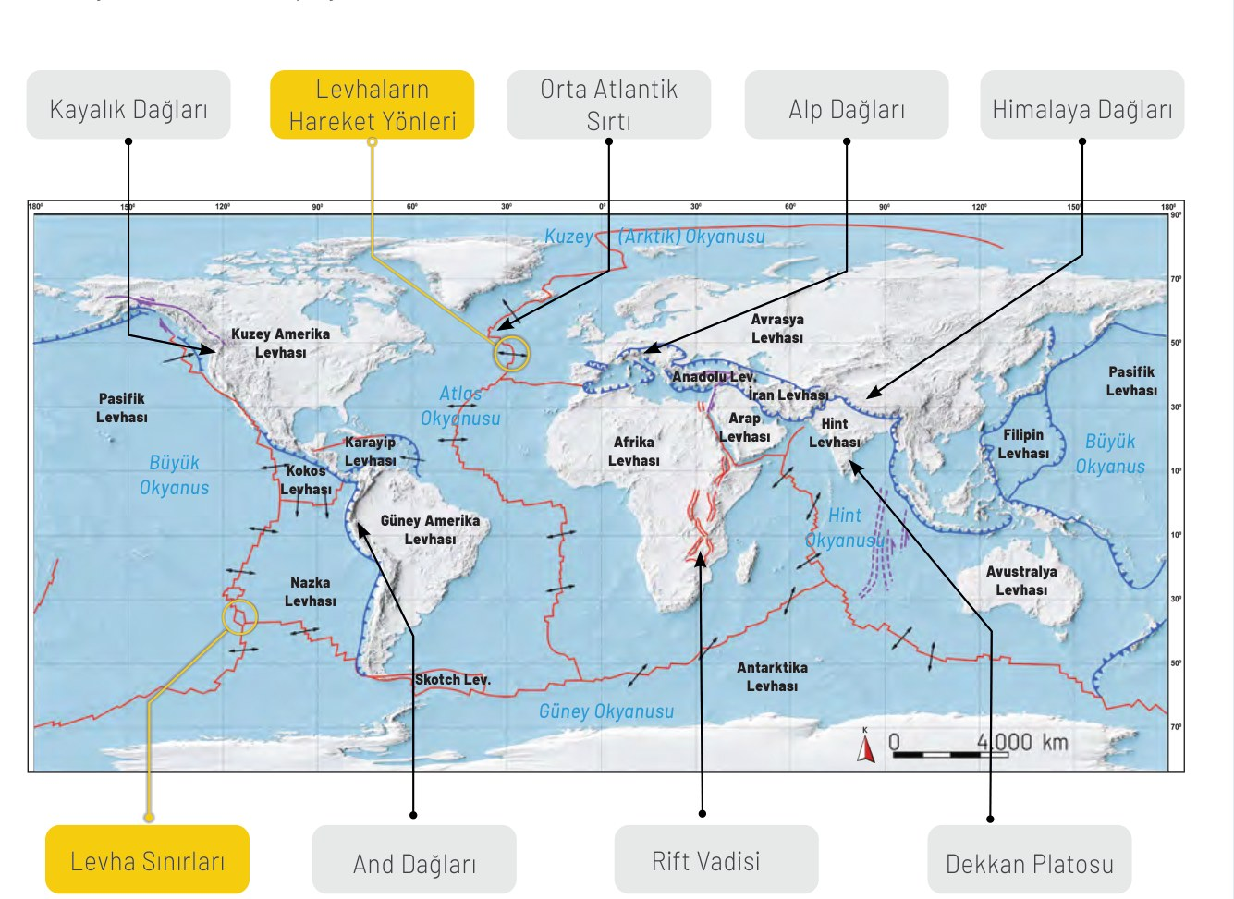
Uygulama: levha sınırları ve yer şekilleri
UYGULAMA
10. Sınıf Coğrafya · 3. Ünite: Doğal Sistemler ve Süreçler
Kitap s. 65
54 / 350
Notes:
AMAÇ: Programın uygulaması: levha sınırları haritası üzerinde orojenik kuşaklar, sırtlar ve rift vadilerinin levha tektoniğiyle ilişkilendirilmesi.
NASIL: Etiketleri okutun; sorular sonraki slaytta.
KAYNAK: Kitap s. 65 Uygulama haritası.

Slide 14
Uygulama (s. 65): sorular
UYGULAMA
1. Haritada gösterilen levha sınırları ve hareket yönleri, dünya üzerindeki hangi önemli jeolojik süreci göstermektedir? 2. Haritada işaretlenmiş olan "Orta Atlantik Sırtı" ve "Rift Vadisi" gibi yapılar, yer kabuğunun hangi tür hareketleri sonucunda oluşmaktadır? 3. Himalaya Dağları, Alp Dağları ve And Dağları gibi büyük dağ sıralarının oluşumu haritada gösterilen hangi levha hareketleriyle ilişkilendirilebilir?
10. Sınıf Coğrafya · 3. Ünite: Doğal Sistemler ve Süreçler
Kitap s. 51-53, 65
55 / 350
Notes:
AMAÇ: s. 65 Uygulaması.
SÜRE: 2 dk; tüm sınıf soru-cevap.
KAYNAK: Kitap s. 65.

Slide 15
Uygulama (s. 65): sorular — Örnek cevap
CEVAP
1. Haritada gösterilen levha sınırları ve hareket yönleri, dünya üzerindeki hangi önemli jeolojik süreci göstermektedir? 2. Haritada işaretlenmiş olan "Orta Atlantik Sırtı" ve "Rift Vadisi" gibi yapılar, yer kabuğunun hangi tür hareketleri sonucunda oluşmaktadır? 3. Himalaya Dağları, Alp Dağları ve And Dağları gibi büyük dağ sıralarının oluşumu haritada gösterilen hangi levha hareketleriyle ilişkilendirilebilir?
Örnek cevap
• 1) Levha tektoniği: levhaların hareketi ve yer kabuğuna etkisi.
• 2) Levhaların ayrılması (uzaklaşma).
• 3) Yaklaşma (çarpışma): Himalaya ve Alpler iki kıtasal levha, And Dağları kıtasal ve okyanusal levha.
10. Sınıf Coğrafya · 3. Ünite: Doğal Sistemler ve Süreçler
Kitap s. 51-53, 65
56 / 350
Notes:
AMAÇ: Örnek cevap.
BEKLENEN CEVAP: And Dağları için kitap s. 52: Güney Amerika (kıtasal) ve Nazka (okyanusal) levhaları.
KAYNAK: Kitap s. 51-53, 57.

Slide 16
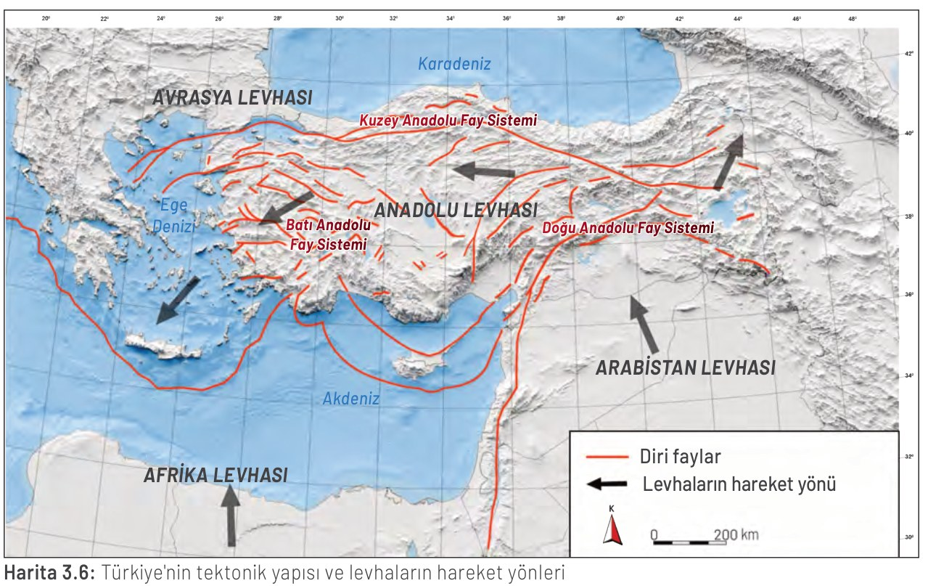
Türkiye'nin tektonik yapısı
HARİTA 3.6
• Anadolu Levhası; Avrasya, Afrika ve Arabistan levhaları arasında yer almaktadır.
• Afrika kuzeye, Avrasya güneye, Arabistan kuzeye → Türkiye sıkışır.
• Orojenez: kuzeyde Kuzey Anadolu Dağları, güneyde Toros Dağları.
• Anadolu Levhası, bu sıkışmanın etkisiyle her yıl yaklaşık 2-3 cm batıya doğru kaymaktadır.
10. Sınıf Coğrafya · 3. Ünite: Doğal Sistemler ve Süreçler
Kitap s. 66
57 / 350
Notes:
AMAÇ: Anadolu Levhası'nın sıkışmasını ve sonuçlarını haritada göstermek (programın uygulaması: Türkiye arazisinin tektonik yapısı).
NASIL: Haritadaki dört büyük oku (Avrasya güneye, Afrika ve Arabistan kuzeye) ve Anadolu'nun batıya kaymasını gösterin. Cumhuriyet Bayramı haftasında vatanımızın doğal yapısını tanıdığımızı vurgulayın (D19).
KAYNAK: Kitap s. 66 metin ve Harita 3.6.

Slide 17
Türkiye'nin üç ana fay sistemi
FAY SİSTEMLERİ
Fay sistemi | Özelliği | Başlıca çöküntü (graben) ovaları
Kuzey Anadolu Fay Sistemi | Anadolu ve Avrasya levhalarını ayırır; iki levha ters yönlerde kayar | Adapazarı, Bolu, Düzce, Tosya, Suluova, Niksar, Erzincan, Iğdır
Doğu Anadolu Fay Sistemi | Anadolu Levhası'nı Arabistan ve Afrika levhalarından ayırır | Amik, Kahramanmaraş, Elâzığ, Muş
Batı Anadolu Fay Zonları | Kırıklı arazi; horst: Bozdağlar, Aydın ve Menteşe dağları | Bakırçay, Gediz, Küçük Menderes, Büyük Menderes
10. Sınıf Coğrafya · 3. Ünite: Doğal Sistemler ve Süreçler
Kitap s. 66
58 / 350
Notes:
AMAÇ: Üç fay sistemini, ayırdığı levhaları ve çöküntü ovalarını vermek.
NASIL: Öğrenciler kitap s. 61'deki Türkiye haritasına üç fay sistemini kurşun kalemle çizer (Harita 3.6'ya bakarak). Ovaları duvar haritasında gösterin.
KAYNAK: Kitap s. 66.

Slide 18
Volkanlar, platolar ve jeotermal alanlar
TÜRKİYE
Volkan konileri
Lav ve tüf platoları
Jeotermal alanlar
Büyük ve Küçük Ağrı, Tendürek, Süphan, Nemrut, Erciyes, Karadağ, Hasan Dağı ve Melendiz Dağı ile Kula volkanları Türkiye’deki başlıca volkan konileridir.
Başta Kars, Ardahan, Nevşehir platoları olmak üzere geniş alanlar
Türkiye’deki üç ana fay sisteminin bulunduğu bölgelerde jeotermal alanlar geniş yer kaplar. Sıcak su kaynaklarının büyük kısmı buradadır.
Neden aynı yerlerde? Fay hatları boyunca magma yer kabuğuna sokulur, yer altı sularını ısıtır (6. hafta, s. 53).
10. Sınıf Coğrafya · 3. Ünite: Doğal Sistemler ve Süreçler
Kitap s. 66
59 / 350
Notes:
AMAÇ: Türkiye'de fay sistemleri ile volkanizma ve jeotermal alanlar arasındaki ilişkiyi kurmak.
NASIL: Volkan adlarını duvar haritasında doğudan batıya gösterin (Ağrı → Kula). 'Sıcak su kaynakları neden fay sistemlerinde?' → magma yer altı sularını ısıtır (6. hafta, s. 53).
KAYNAK: Kitap s. 66; jeotermal tanımı Sözlük.

Slide 19
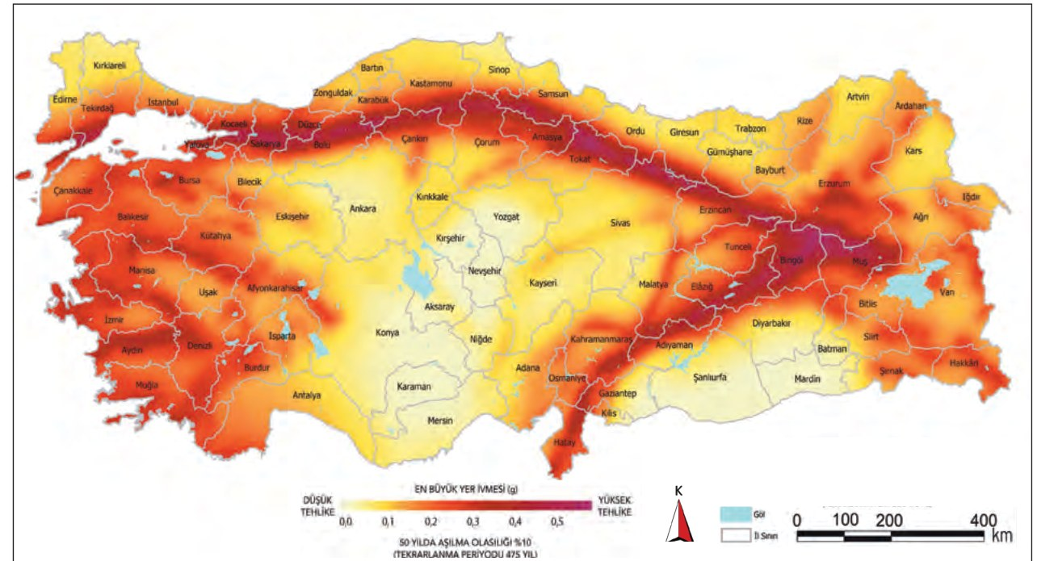
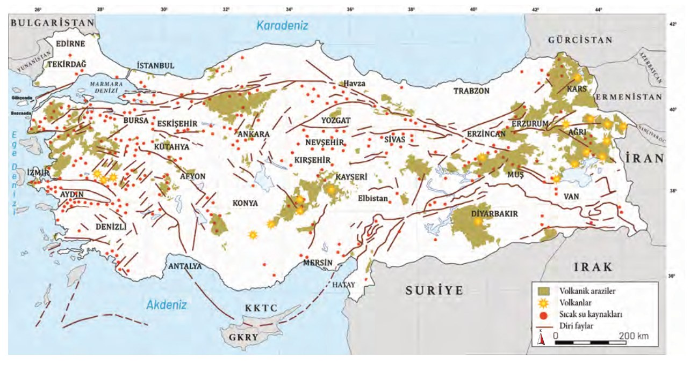
Uygulama: deprem riski ve diri faylar
UYGULAMA · İKİLİ
10. Sınıf Coğrafya · 3. Ünite: Doğal Sistemler ve Süreçler
Kitap s. 67
60 / 350
Notes:
AMAÇ: İki haritayı karşılaştırmak (programın uygulaması: Türkiye arazisinin tektonik yapısı; orojenik kuşaklar, volkanik alanlar, deprem alanları ve jeotermal alanlar).
NASIL: Sol: deprem tehlikesi (açık sarı düşük, mor yüksek). Sağ: volkanik araziler, volkanlar, sıcak su kaynakları, diri faylar. İkililer iki haritadaki ortak kuşakları bulur; sorular sonraki slaytta.
KAYNAK: Kitap s. 67 haritaları (lejantlar sayfa görüntüsünden).

Slide 20
Uygulama (s. 67): sorular
İKİLİ · 3 dk
1. Türkiye arazisinin tektonik yapısı ile Türkiye’deki deprem riski yüksek bölgeler, volkanik alanlar ve jeotermal alanlar arasında nasıl bir ilişki vardır? Açıklayınız. 2. Türkiye'nin tektonik yapısı dikkate alındığında gelecekte afete neden olabilecek farklı büyüklükte depremlerin meydana gelme olasılığı nedir? Açıklayınız. 3. Her iki harita göz önünde bulundurulduğunda ekonomik ve sosyal alanlarla ilgili yatırımlar için yer seçiminde nerelere öncelik verilmesi doğru olur?
10. Sınıf Coğrafya · 3. Ünite: Doğal Sistemler ve Süreçler
Kitap s. 66-67
61 / 350
Notes:
AMAÇ: s. 67 Uygulaması; değer D5.3: doğal süreçlere bağlı olarak farklı büyüklükte depremlerin gerçekleşebileceğine ilişkin farkındalık.
KAYNAK: Kitap s. 67.

Slide 21
Uygulama (s. 67): sorular — Örnek cevap
CEVAP
1. Türkiye arazisinin tektonik yapısı ile Türkiye’deki deprem riski yüksek bölgeler, volkanik alanlar ve jeotermal alanlar arasında nasıl bir ilişki vardır? Açıklayınız. 2. Türkiye'nin tektonik yapısı dikkate alındığında gelecekte afete neden olabilecek farklı büyüklükte depremlerin meydana gelme olasılığı nedir? Açıklayınız. 3. Her iki harita göz önünde bulundurulduğunda ekonomik ve sosyal alanlarla ilgili yatırımlar için yer seçiminde nerelere öncelik verilmesi doğru olur?
Örnek cevap
• 1) Aynı kuşaklar: fay sistemleri boyunca deprem riski yüksek; volkanlar ve sıcak su kaynakları da bu kuşaklarda.
• 2) Anadolu Levhası sıkışmayı ve batıya kaymayı sürdürüyor: farklı büyüklükte depremler beklenir. Deprem doğal bir süreçtir; hazırlıklı olmak gerekir.
• 3) Riski düşük alanlara (haritada açık renkli; ör. İç Anadolu'nun orta kesimleri) öncelik; riskli alanda depreme dayanıklı yapı, fay hattından uzak yer.
10. Sınıf Coğrafya · 3. Ünite: Doğal Sistemler ve Süreçler
Kitap s. 66-67
62 / 350
Notes:
AMAÇ: Örnek cevap.
BEKLENEN CEVAP: 3. soru çıkarımdır; riskli bölgede yaşayanları korkutmadan 'hazırlık ve doğru yapı' vurgusu yapın. Yer adları haritadan okunur.
KAYNAK: Kitap s. 66-67 haritaları.

Slide 22
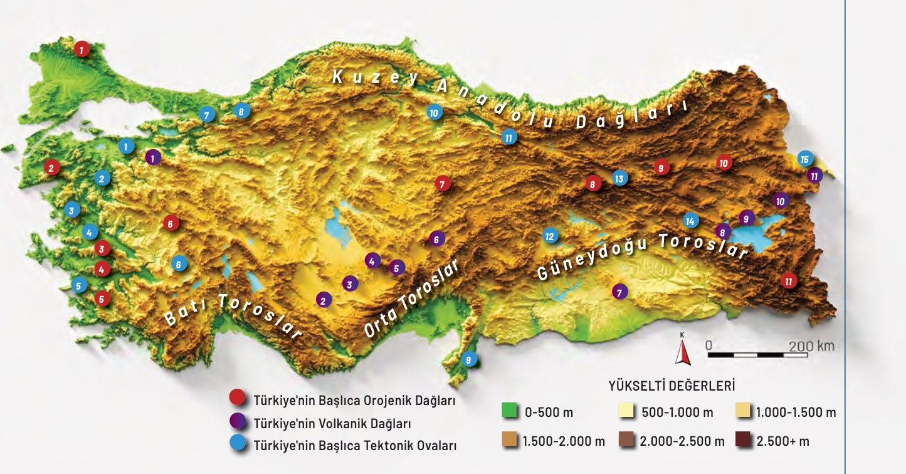
Uygulama (s. 61): dağlar ve ovalar — EV
EV · ATLAS
Haritada konumları numaralandırılarak gösterilen, tektonizma etkisiyle oluşmuş başlıca dağların ve ovaların isimlerini atlaslarınızdan yararlanarak boş bırakılan alana yazınız.
10. Sınıf Coğrafya · 3. Ünite: Doğal Sistemler ve Süreçler
Kitap s. 61, 66
63 / 350
Notes:
AMAÇ: Ev çalışması: harita okuma (P2 okuryazarlık).
NASIL: Atlasla yapılacağını söyleyin; sınıfta bir örnek (Erciyes) birlikte bulunur.
KAYNAK: Kitap s. 61 Uygulaması.

Slide 23
Uygulama (s. 61): dağlar ve ovalar — EV — Örnek cevap
CEVAP
Haritada konumları numaralandırılarak gösterilen, tektonizma etkisiyle oluşmuş başlıca dağların ve ovaların isimlerini atlaslarınızdan yararlanarak boş bırakılan alana yazınız.
Örnek cevap
Kitabın s. 66'daki örnekleri arayın:
• Volkanik: Ağrı (Büyük, Küçük), Tendürek, Süphan, Nemrut, Erciyes, Karadağ, Hasan, Melendiz, Kula
• Orojenik: Kuzey Anadolu Dağları, Toroslar · horst: Bozdağlar, Aydın, Menteşe
• Ovalar: s. 66'nın on altı graben ovası. Numara eşlemesi atlasla kontrol edilir.
10. Sınıf Coğrafya · 3. Ünite: Doğal Sistemler ve Süreçler
Kitap s. 61, 66
64 / 350
Notes:
AMAÇ: Kontrol ipucu (kesin numara-ad listesi değil).
BEKLENEN CEVAP: Kitap haritada yalnız numara verir; numara-ad eşlemesi atlastan yapılır ve 8. haftanın başında atlasla kontrol edilir. Kitabın s. 66'da adını verdiği dağ, volkan ve ovalar eşleşmeyi doğrulamak için kullanılır; listede olmayan ad atlastan doğrulanır.
KAYNAK: Kitap s. 61, 66.

Slide 24
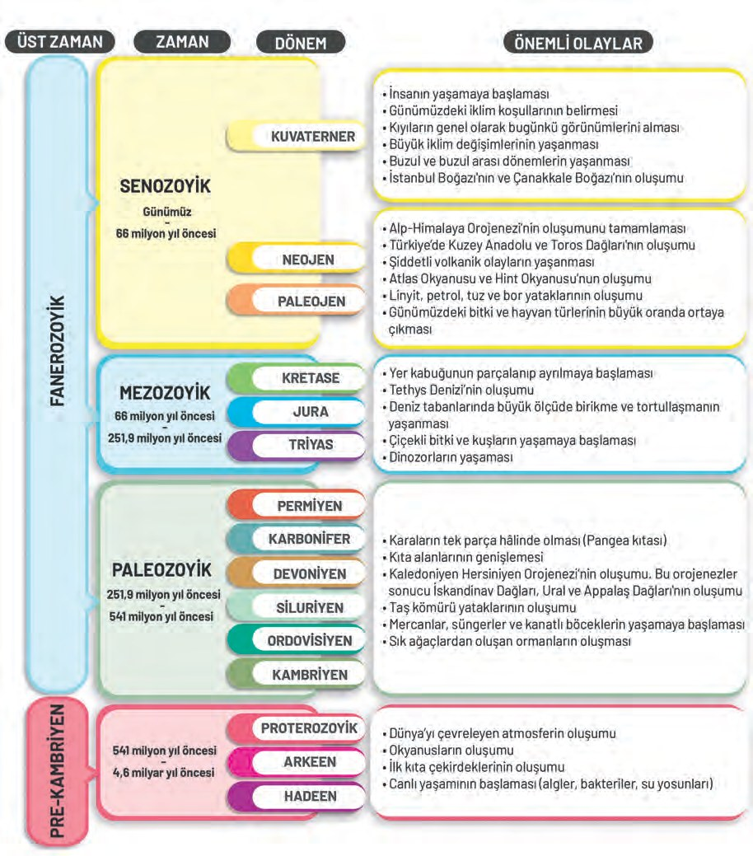
Jeolojik zaman çizelgesi
JEOLOJİK ZAMAN
• Genel olarak arazideki yaşlı oluşumlar altta, genç yapılar ve oluşumlar üsttedir.
• İki üst zaman: Prekambriyen (yaklaşık ilk 4 milyar yıllık süreci kapsayan) ve Fanerozoyik (son 542 milyon yıllık üst zamandır).
• Bulgular: tortul kaya tabakalarının yaşı ve istiflenmesi, radyometrik tarihleme, fosiller.
Fosiller geçmiş yaşamın en önemli kanıtlarıdır.
10. Sınıf Coğrafya · 3. Ünite: Doğal Sistemler ve Süreçler
Kitap s. 68-69
65 / 350
Notes:
AMAÇ: Çizelgenin düzenini ve geçmişe ait bulguları vermek (programın uygulaması: jeolojik olayların zaman çizelgesi üzerinden yorumlanması, SBAB1.2).
NASIL: Çizelgeyi alttan yukarı okutun: Prekambriyen → Paleozoyik → Mezozoyik → Senozoyik. Arazide yaşlı tabakalar alttadır, çizelge de öyle kurulur.
KAYNAK: Kitap s. 68 metin; s. 69 çizelgesi (sayfa görüntüsünden).
NOT: Kitap s. 68 Fanerozoyik için 'son 542 milyon yıl', s. 69 çizelgesi Paleozoyik başlangıcı için '541 milyon yıl öncesi' der; iki değer kendi kaynağıyla verildi.

Slide 25
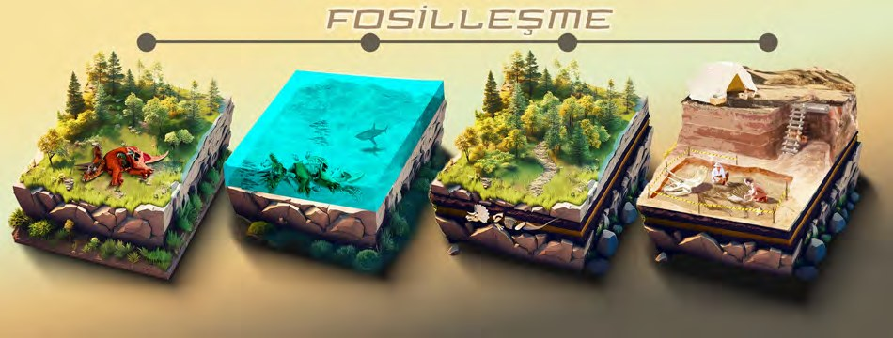
Uygulama (s. 68): fosilleşme
UYGULAMA
Fosile dönüşen canlının yaşadığı dönem ile fosil olarak bulunduğu dönem arasında doğal çevrede görülen değişimler nelerdir?
10. Sınıf Coğrafya · 3. Ünite: Doğal Sistemler ve Süreçler
Kitap s. 68
66 / 350
Notes:
AMAÇ: s. 68 Uygulaması: fosillerin geçmiş ortamın kanıtı olması.
SÜRE: 1-2 dk.
KAYNAK: Kitap s. 68 görseli (dört aşama).

Slide 26
Uygulama (s. 68): fosilleşme — Örnek cevap
CEVAP
Fosile dönüşen canlının yaşadığı dönem ile fosil olarak bulunduğu dönem arasında doğal çevrede görülen değişimler nelerdir?
Örnek cevap
• Canlı ormanlık karada yaşadı → alanı su bastı, kalıntıları tortullarla örtüldü.
• Su çekildi; üstte yeni tabakalar ve yeniden ormanlık kara oluştu.
• Bugün tabakalar aşınmış, fosil kazıyla çıkarılıyor.
Değişen: kara-deniz dağılışı, bitki örtüsü, canlılar, kaya tabakaları.
10. Sınıf Coğrafya · 3. Ünite: Doğal Sistemler ve Süreçler
Kitap s. 68
67 / 350
Notes:
AMAÇ: Örnek cevap.
BEKLENEN CEVAP: Görselden okunur; gerekçeli farklı ayrıntı kabul edilir.
KAYNAK: Kitap s. 68 görseli ve metni.

Slide 27
Çizelgede Türkiye'yi bul
ÇİZELGE
Jeolojik zaman çizelgesinde (s. 69) Türkiye ile ilgili olayları bul. Hangi zamanda ve dönemde oldular?
10. Sınıf Coğrafya · 3. Ünite: Doğal Sistemler ve Süreçler
Kitap s. 69
68 / 350
Notes:
AMAÇ: Programın uygulaması: jeolojik zamanların Türkiye ve dünya ölçeğinde önemli olaylarla ilişkilendirilmesi.
SÜRE: 1 dk.
KAYNAK: Kitap s. 69 çizelgesi.

Slide 28
Çizelgede Türkiye'yi bul — Örnek cevap
CEVAP
Jeolojik zaman çizelgesinde (s. 69) Türkiye ile ilgili olayları bul. Hangi zamanda ve dönemde oldular?
Örnek cevap
• Senozoyik, Neojen-Paleojen: Türkiye'de Kuzey Anadolu ve Toros Dağları'nın oluşumu; Alp-Himalaya Orojenezi'nin tamamlanması.
• Senozoyik, Kuvaterner: İstanbul Boğazı ve Çanakkale Boğazı'nın oluşumu.
• Mezozoyik: Tethys Denizi'nin oluşumu (s. 56 haritalarında da var).
10. Sınıf Coğrafya · 3. Ünite: Doğal Sistemler ve Süreçler
Kitap s. 69
69 / 350
Notes:
AMAÇ: Örnek cevap.
BEKLENEN CEVAP: Çizelgede Neojen ve Paleojen olayları tek kutudadır; dönem ayrımı istenmez.
KAYNAK: Kitap s. 69 çizelgesi (sayfa görüntüsünden).

Slide 29
Etkinlik: Jeolojik Zamanlar — değerlendirme
ETKİNLİK
1. Gelecekteki jeolojik zamanın hangi isimle adlandırılabileceğini düşünüyorsunuz? Açıklayınız. 2. Bu isimlendirdiğiniz dönemde hangi olayların yaşanabileceğini düşünüyorsunuz?
10. Sınıf Coğrafya · 3. Ünite: Doğal Sistemler ve Süreçler
Kitap s. 69, 92
70 / 350
Notes:
AMAÇ: Etkinliğin değerlendirmesi (kitap 40+40 dk; çizelgenin ayrıntılı incelemesi ev).
SÜRE: 2 dk; iki öneri alın.
KAYNAK: Kitap s. 69 Etkinlik.

Slide 30
Etkinlik: Jeolojik Zamanlar — değerlendirme — Örnek cevap
CEVAP
1. Gelecekteki jeolojik zamanın hangi isimle adlandırılabileceğini düşünüyorsunuz? Açıklayınız. 2. Bu isimlendirdiğiniz dönemde hangi olayların yaşanabileceğini düşünüyorsunuz?
Örnek cevap
• 1) Antroposen: Bir kısım bilim insanı, antroposen adını verdikleri yeni bir jeolojik devreye girildiğini ifade etmektedirler. Gerekçeli başka ad da kabul.
• 2) İnsan yeryüzünü şekillendirir (kıyı doldurma, maden, yol, baraj); iklim değişir, canlı türleri azalır; levha hareketleri ve depremler sürer.
10. Sınıf Coğrafya · 3. Ünite: Doğal Sistemler ve Süreçler
Kitap s. 69, 92
71 / 350
Notes:
AMAÇ: Örnek cevap; antroposen anahtar kavramı (s. 47) 11. haftada (s. 92) ayrıntılanır.
BEKLENEN CEVAP: 'Antroposen' öğrenciden beklenmez; insanın etkisine dayanan gerekçeli her ad kabul.
KAYNAK: Kitap s. 69, 92.

Slide 31
7. HAFTA
İklim ve Kayaç Yapısının Aşınma ve Çözünme Süreçlerine Etkisi
7
26-30 Ekim 2026 · 2. ders saati
ÖĞRENME ÇIKTISI · COĞ.10.3.2
Yeryüzü şekillerinin oluşumunda etkili olan aşınma ve çözünme süreçleri ile iklim ve kayaç özellikleri arasındaki ilişkileri yapılandırabilme
Süreç bileşenleri
a) Aşınma ve çözünme süreçleri ile iklim ve kayaç yapısı arasındaki ilişkileri neden-sonuç bağlamında ortaya koyar.
10. Sınıf Coğrafya · 3. Ünite: Doğal Sistemler ve Süreçler
72 / 350
Notes:
AMAÇ: 3.2'nin öğrenme çıktısı ve bu haftanın süreç bileşeni.
NASIL: Şimdiye kadar iç kuvvetleri (levhalar) gördük; şimdi dış etkenlerin yeryüzünü nasıl şekillendirdiğine geçiyoruz. Kimyasal çözünme ve ayrışma hızı 8. haftada.
KAYNAK: Program (2026) COĞ.10.3.2 a.
NOT: KISA HAFTA: dersi 28 Ekim Çarşamba (öğleden sonra ders yok) ya da 29 Ekim Perşembe (tatil) olan şubede bu aşama 8. haftanın başına taşınır.

Slide 32
Ayrışma nedir?
AYRIŞMA
AYRIŞMA
Kayaçların fiziksel ve kimyasal olarak ufalanması sürecine ayrışma denir.
Fiziksel ayrışma
Kimyasal çözünme
Biyolojik etkenler
Kayaç çatlar ve parçalanır (bugün)
Su ve karbondioksitle kayaç çözülür (8. hafta)
Bu süreçlere biyolojik etkenler de katkı sağlar.
Dış etkenlerin yeryüzünü şekillendirme süreci kayaçların ayrışmasıyla başlar. Bu süreç sonunda farklı boyutlarda ayrışma ürünleri ortaya çıkar, toprak oluşur.
10. Sınıf Coğrafya · 3. Ünite: Doğal Sistemler ve Süreçler
Kitap s. 70
73 / 350
Notes:
AMAÇ: Ayrışmayı ve türlerini tanımlamak.
NASIL: Tanımı okutun; üç kartı sırayla açın. 'Ayrışmanın sonunda ne oluşur?' → toprak.
KAYNAK: Kitap s. 70.

Slide 33
Fiziksel ayrışmanın beş nedeni
FİZİKSEL
Kayacın kimyasal özellikleri bozulmadan önce çatlaması sonra küçük parçalara bölünmesidir.
Tür | Nasıl olur? | Nerede etkin?
Sıcaklık farkı çatlaması | Sıcaklık farkıyla genleşme ve büzüşme kayaç yüzeyini çatlatır | Sıcaklık farkı büyük, kurak yerler
Donma çatlaması | Kayaca sızan su donar, hacmi artar, çatlak büyür | Soğuk yerler
Tuz çatlatması | Gözeneklerde biriken tuz kristalleri kayacı çatlatır | Kıyılar, kurak bölgeler
Yük eksilmesi (kavlama) | Üstteki malzeme aşınır, kayaç soğan kabuğu gibi plaka plaka ayrılır | Yüzeye çıkan granit kütleleri
Islanma-kuruma | Killi kayaç ıslanınca genişler, kuruyunca çatlar; tekrarlandıkça parçalanır | Bünyesinde kil bulunan kayaçlar
10. Sınıf Coğrafya · 3. Ünite: Doğal Sistemler ve Süreçler
Kitap s. 70
74 / 350
Notes:
AMAÇ: Fiziksel ayrışma türlerini nedenleri ve ortamlarıyla eşleştirmek (süreç bileşeni a: iklim ile ayrışma arasında neden-sonuç).
NASIL: Öğrenciler 'tür · nasıl olur · hangi ortam' tablosunu deftere kurar. Donma için: buzluktaki şişe neden çatlar? (Fizik: suyun donunca hacminin artması).
KAYNAK: Kitap s. 70.
NOT: 'Nerede etkin?' sütunu kitabın genel cümlesinden (kurak ve soğuk bölgeler) ve tuz çatlatmasının kıyı/kurak bölge örneğinden; sıcaklık farkı ve ıslanma-kuruma için ortam çıkarımdır.

Slide 34
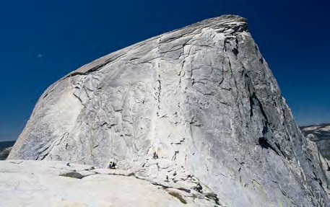
Kavlama ve fiziksel ayrışmanın iklimi
FİZİKSEL
Kayacın yüzeyi gevşer ve soğan kabuğu gibi plakalar şeklinde ayrılarak parçalanmaya başlar. Bu olaya kavlama adı da verilir.
Fiziksel ayrışma dünyanın kurak ve soğuk bölgelerinde genel olarak daha etkindir.
Fiziksel ayrışma kayaçlarda yüzey miktarını artırarak kimyasal ayrışmayı da hızlandıran bir süreçtir.
Görsel 3.18: Half Dome granit kayasında kavlama (ABD)
10. Sınıf Coğrafya · 3. Ünite: Doğal Sistemler ve Süreçler
Kitap s. 70
75 / 350
Notes:
AMAÇ: Kavlamayı fotoğrafla görmek; fiziksel ayrışmanın hangi iklimde etkin olduğunu vurgulamak.
NASIL: Fotoğraftaki soğan kabuğu gibi plakaları gösterin (Half Dome, Yosemite Millî Parkı, ABD). 'Kurak ve soğuk bölgelerde neden fiziksel ayrışma?' sorusunu sorun.
KAYNAK: Kitap s. 70, Görsel 3.18.

Slide 35
Bilgimizi Yoklayalım
YOKLAMA 4
Kayaç bünyesine sızan suyun donup hacminin artmasıyla gerçekleşen ayrışma hangisidir?
A
Tuz çatlatması
B
Donma çatlaması
C
Kavlama
D
Islanma-kuruma çatlaması
E
Kimyasal çözünme
10. Sınıf Coğrafya · 3. Ünite: Doğal Sistemler ve Süreçler
Kitap s. 70
76 / 350
Notes:
AMAÇ: Ara yoklama 4.
KAYNAK: Kitap s. 70.

Slide 36
Bilgimizi Yoklayalım — Cevap
YOKLAMA 4
Kayaç bünyesine sızan suyun donup hacminin artmasıyla gerçekleşen ayrışma hangisidir?
A
Tuz çatlatması
B
Donma çatlaması
C
Kavlama
D
Islanma-kuruma çatlaması
E
Kimyasal çözünme
Kitap s. 70: kayaç bünyesine sızan suların donması ve hacminin artmasıyla donma çatlaması meydana gelir.
10. Sınıf Coğrafya · 3. Ünite: Doğal Sistemler ve Süreçler
Kitap s. 70
77 / 350
Notes:
AMAÇ: Doğru seçeneği gerekçesiyle göstermek.
SÖYLENEBİLİR: Kitap s. 70: kayaç bünyesine sızan suların donması ve hacminin artmasıyla donma çatlaması meydana gelir.

Slide 37
Bilgi Notu: canlılar da ayrıştırır
BİLGİ NOTU
Bitki kökleri
Humus ve karbondioksit
İnsan
Kaya çatlaklarına giren bitki köklerinin büyümesinin ortaya çıkardığı basıncın kayaçların fiziksel parçalanmasına neden olması
organik maddelerden ortaya çıkan humus asidi ve bitki köklerinden açığa çıkan karbondioksidin ortamdaki suyla birleşmesinin kimyasal çözünmede etkili olması
insanların madencilik, inşaat, tarım vb. faaliyetleri sırasında kayaçların ayrışmasına yol açması
Sen de bir örnek söyle: okul bahçesinde ya da yolda canlıların kayaçları parçaladığı bir yer.
10. Sınıf Coğrafya · 3. Ünite: Doğal Sistemler ve Süreçler
Kitap s. 70
78 / 350
Notes:
AMAÇ: Biyolojik süreçlerin ayrışmaya etkisi.
SÜRE: 5 dk (esnek; kısa haftada atlanabilir).
NASIL: Üç kartı okutun; okul bahçesinden ya da yakın çevreden bir örnek isteyin (kaldırım taşını kaldıran ağaç kökü gibi).
KAYNAK: Kitap s. 70 Bilgi Notu 'Biyolojik Süreçlerin Ayrışmaya Etkisi'.

Slide 38
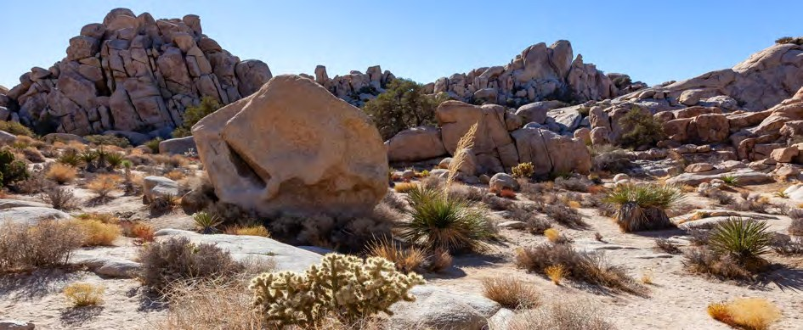
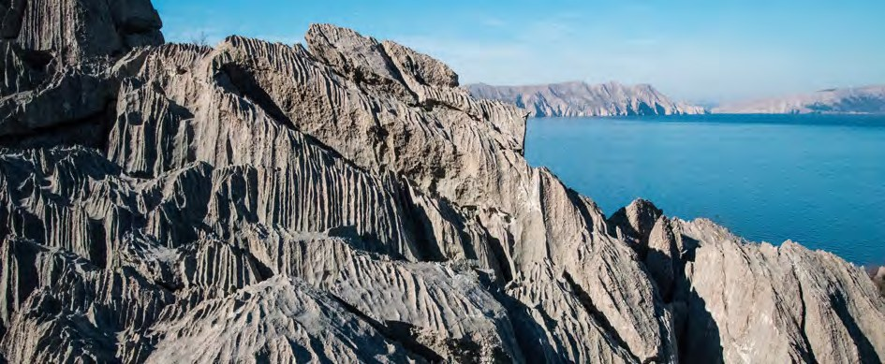
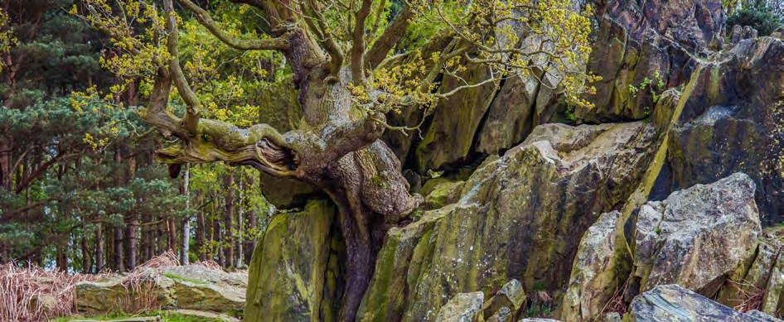
Uygulama (s. 71): ayrışma türleri
İKİLİ · 6 dk
1. görsel
2. görsel
3. görsel
1. Görsellerin bulunduğu alanlarda hangi tür ayrışmanın daha etkili olduğu söylenebilir?
2. Görsellerin bulunduğu alanların iklim özellikleriyle ilgili neler söylenebilir?
10. Sınıf Coğrafya · 3. Ünite: Doğal Sistemler ve Süreçler
Kitap s. 70-71
79 / 350
Notes:
AMAÇ: Ayrışma türü ile iklim arasında neden-sonuç ilişkisi kurmak (süreç bileşeni a).
NASIL: İkililer her görsel için 'tür · iklim ipucu · kanıt' yazar; iki ikili paylaşır.
KAYNAK: Kitap s. 71 Uygulaması.

Slide 39
Uygulama (s. 71): ayrışma türleri — Örnek cevap
CEVAP
1. görsel
Fiziksel ayrışma (sıcaklık farkı) · kurak, sıcaklık farkı büyük, seyrek bitki
2. görsel
Kıyı: tuz çatlatması ve suyun çözme etkisi · tuzlu su etkisinde (iki gerekçe kabul)
3. görsel
Biyolojik (kökler) ve kimyasal çözünme · nemli, yağışlı, gür bitki örtüsü
10. Sınıf Coğrafya · 3. Ünite: Doğal Sistemler ve Süreçler
Kitap s. 70-71
80 / 350
Notes:
AMAÇ: Örnek cevap.
BEKLENEN CEVAP: Görsellerin yeri kitapta yazmaz; cevap görüntüdeki kanıttan (bitki örtüsü, kıyı, kök, yosun) çıkarılır. Kimyasal çözünmenin ayrıntısı 8. haftada.
KAYNAK: Kitap s. 70 (fiziksel ayrışma türleri; Bilgi Notu; nemli-yağışlı bölgede kimyasal çözünme), s. 71 görselleri.

Slide 40
Çıkış Kartı
ÇIKIŞ KARTI
Çıkmadan önce kâğıdına yaz:
Kıvrım dağı ile kırık dağı nasıl oluşur?
1
Türkiye'nin üç ana fay sistemini yaz.
2
Fiziksel ayrışma hangi iklimlerde daha etkindir? Bir türünü yaz.
3
10. Sınıf Coğrafya · 3. Ünite: Doğal Sistemler ve Süreçler
Kitap s. 57, 66, 70
81 / 350
Notes:
AMAÇ: Haftanın öğrenmesi.
SÜRE: 3 dk.
BEKLENEN CEVAP: 1) Sıkışan tortul tabakalar kıvrılarak yükselir → kıvrım dağı; kıvrılamayan tabakalar kırılır, yükselen kısım (horst) kırık dağı. 2) Kuzey Anadolu Fay Sistemi, Doğu Anadolu Fay Sistemi, Batı Anadolu Fay Zonları. 3) Kurak ve soğuk; ör. donma çatlaması.
KAYNAK: Kitap s. 57, 66, 70.

Slide 41
Bu hafta evde
BU HAFTA EVDE
• Çalışma kâğıdı Bölüm 1'in 4-5. maddelerini çöz.
• s. 61 Uygulaması: numaralı dağ ve ovaların adlarını atlastan yaz.
• s. 69 çizelgesinden Türkiye ile ilgili üç olayı dönemleriyle yaz.
• Dersin olmadığı şubeler: s. 56-57 ve s. 64-66'yı oku; s. 65 ve s. 67 sorularını deftere cevapla.
10. Sınıf Coğrafya · 3. Ünite: Doğal Sistemler ve Süreçler
Kitap s. 56-71
82 / 350
Notes:
AMAÇ: Ev çalışması.
NASIL: 8. haftada 'Ayrışma Süreçleri' grup etkinliği var; 1. yazılı sınav dönemi 2-13 Kasım'dır (sınav tarihi okul takviminden).
KAYNAK: Ders planı, 7. hafta.
NOT: KISA HAFTA: dersi 28 Ekim Çarşamba (öğleden sonra ders yok) ya da 29 Ekim Perşembe (tatil) olan şubede bu aşama 8. haftanın başına taşınır.

Slide 42
Kaynaklar ve Haklar
KAYNAKÇA
Ders kitabı. Coğrafya 10. Sınıf Ders Kitabı (Ortaöğretim), 2026-2027 baskısı. Yazarlar: Alper Soyatlar, Bülent Akça, Mehmet Ekici, Yıldıray Türkmen. Millî Eğitim Bakanlığı Yayınları No 10141 · Ders Kitapları Dizisi No 2174 · ISBN 978-975-11-8921-9. Slaytlardaki “Kitap s. …” etiketleri bu baskının sayfalarıdır.
Öğretim programı ve etkinlikler. Coğrafya dersi öğretim programı (2026 nüshası): Talim ve Terbiye Kurulunun 23.05.2024 tarihli ve 20 sayılı kararıyla kabul edilen, 13.05.2026 tarihli ve 53 sayılı kararıyla güncellenen program.
Haklar ve lisans. Ders kitabından alınan metin, soru ve görsellerin hakları Millî Eğitim Bakanlığına aittir; eğitim ve öğretim amacıyla, kaynak gösterilerek alıntılanmıştır (5846 sayılı Fikir ve Sanat Eserleri Kanunu md. 34). Sunumun tasarımı, ders akışı, etkinlik kurgusu, örnek cevaplar ve öğretmen notları okulapp.org'un özgün katkısıdır; yalnız bu katkılar CC BY 4.0 lisansıyla paylaşılır. Resmî bir Bakanlık materyali değildir.
10. Sınıf Coğrafya · 3. Ünite: Doğal Sistemler ve Süreçler
okulapp.org/cografya · sürüm 2026.10
Notes:
AMAÇ: Kaynak gösterimi — 5846 sayılı Kanun md. 34 eğitim amaçlı seçme ve toplama eserlerde eserin ve eser sahibinin adının belirtilmesini ister. Derste gösterilmesi gerekmez; dosyayı paylaşırken bu slaytı silmeyin.

